Slide 1



Buenas Prácticas para la Atención y Protección de
Niños, Niñas y Adolescentes Migrantes
COSTA RICA
2015

Slide 2

En el año 2010 se conforma una Comisión Bipartita de índole técnico para la atención y protección de niños, niñas y adolescentes.
Inicialmente fue integrada por:
Dirección General de Migración y Extranjería
Patronato Nacional de la Infancia
COMISIÓN de NIÑEZ y ADOLESCENCIA

Slide 3

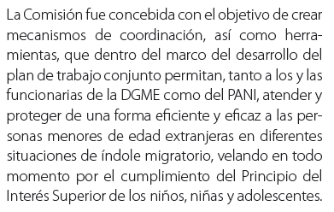

Slide 4

COMISIÓN TRIPARTITA 2013
En el año 2013 se incorpora el Ministerio de Relaciones Exteriores y Culto

Slide 5
LOGROS
Coordinación interinstitucional e intersectorial: Instituto Nacional de Aprendizaje, Ministerio de Justicia, ACNUR y ACAI
Reuniones quincenales ordinarias
Comunicación directa con los enlaces
Apoyo Mutuo
Colaboración y Apoyo de Organismos Internacionales: OIM, ACNUR, UNICEF

Slide 6
LOGROS
Carta de Cooperación entre DGME – PANI- ACNUR y ACAI
Capacitaciones conjuntas
Proceso con el Registro Civil para la revisión de inscripción de nacimientos de PME Indígenas y migrantes
Vinculación con el ESME
Análisis, valoración y recomendaciones a los jerarcas
A nivel internacional coordinación con homólogos
Seguimiento y aplicación de los Acuerdos Regionales

Slide 7
LOGROS
Creación del Manual de Atención Interinstitucional para PME en explotación: sexual comercial, trata, trabajo infantil y trabajo adolescente peligroso
Diseño, elaboración e implementación de protocolos
  Para la Atención de PME cuyos padres, madres o encargados están sometidos a un proceso de deportación
  Para la Regularización de la permanencia de PME extranjeras bajo la protección del PANI
  Para la Detección, Atención y Protección Integral de PME que requieren protección internacional: sean solicitantes de la condición de refugiad@s, refugiad@s, apátridas
  Actuación de DGME-INA-PANI para estudiantes extranjeros que requieren regularizar su condición migratoria
  Para la Atención y Protección de PME extranjeras no acompañadas o separadas, fuera de su país de origen

Slide 8


Slide 9


Slide 10


Slide 11
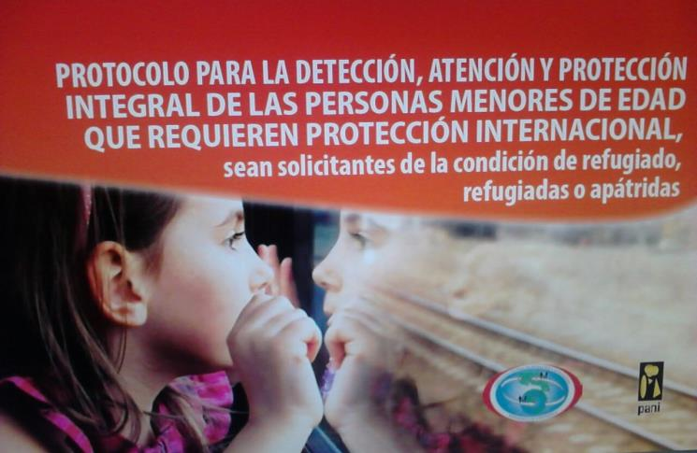

Slide 12


Slide 13


Slide 14
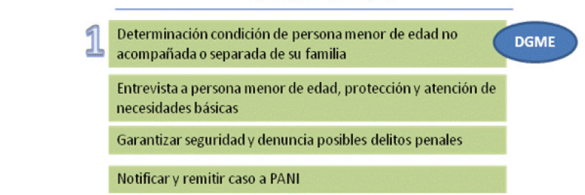






Procedimiento de Atención y Protección de las personas
Menores de edad extranjeras no acompañadas o separadas de
su familia fuera de su país de origen.

Slide 15
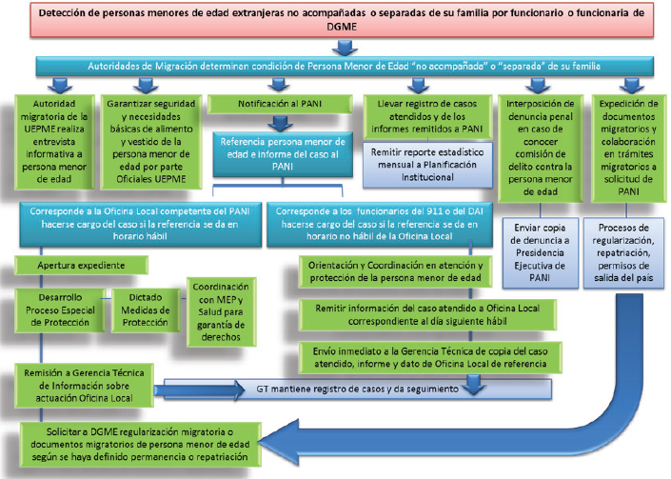

Slide 16
DESAFÍOS
Declarar de interés público la Comisión Tripartita de Niños, Niñas y Adolescentes
Dentro de la Comisión incorporar el procedimiento de la Determinación del Interés Superior (DIS) para todos los procesos de NNA
Fortalecer la Coordinación Intersectorial e Interinstitucional, de manera ampliada para temas específicos. Por ejemplo: regularización de PME migrantes en procesos de capacitación y formación, Penal Juvenil, ACNUR y ACAI
Manual Consular de Protección Internacional de PME Costarricenses
Decretar la exoneración de tasas e impuestos en los trámites migratorios para las PME
Continuar con la aplicación de los Acuerdos Regionales

Slide 17
DESAFÍOS
Concluir el Protocolo para la Atención y Protección de PME Extranjeras Acompañadas en condición de vulnerabilidad fuera de su país de origen
Protocolo de Repatriación
Reinserción e Integración de PME costarricenses que retornan al país
Integración de PME migrantes
Presentación de Proyectos Conjuntos para la Protección Integral de PME con utilización del Fondo Social y del Fondo de Trata y Tráfico
Incursión con Ministerio de Educación Pública para PME estudiantes en condición migratoria irregular
Protocolo para la atención especializada en NNA indígenas
Implementar matrices para seguimiento de casos y estadísticas

Slide 18

Muchas Gracias
COSTA RICA,2015

